Slide 1
数模常规算法
层次分析法的应用讲解
科研交流：老教练

Slide 2
科研交流数模服务站
在人类社会生活的各个领域以及日常生活中，我们
经常遇到一些决策问题，例如购物
买钢笔，一般要依据质量、颜色、实用性、价格、
外形等方面的因素选择某一支钢笔。
买饭，则要依据色、香、味、价格等方面的因素选
择某种饭菜。
过去人们处理这些问题往往是凭经验，靠主观定性
的去分析，随意性较大并且缺少应有的科学性，因而常
常造成重大的失误。
层次分析法是将定性问题定量化处理的一种有效手
段。

Slide 3
科研交流数模服务站
面临各种各样的方案，要进行比较、判断、评价、
最后作出决策。这个过程主观因素占有相当的比重给用
数学方法解决问题带来不便。T.L.saaty等人20世纪在七
十年代提出了一种能有效处理这类问题的实用方法。
层次分析法（Analytic Hierarchy Process, AHP)这
是一种定性和定量相结合的、系统化的、层次化的分析
方法。过去研究自然和社会现象主要有机理分析法和统
计分析法两种方法，前者用经典的数学工具分析现象的
因果关系，后者以随机数学为工具，通过大量的观察数
据寻求统计规律。近年发展的系统分析是又一种方法，
而层次分析法是系统分析的数学工具之一。

Slide 4
科研交流数模服务站
层次分析法的基本思路：
选择钢笔
质量、颜色、价格、外形、实用
钢笔1、钢笔2、钢笔3、钢笔4
（1）质量、颜色、价格、外形、实用进行排序
（2）将各个钢笔的质量、颜色、价格、外形、实用进
行排序
（3）经综合分析决定买哪支钢笔。与人们对某一复杂决策问题的思维、判断过程大体一致。

Slide 5
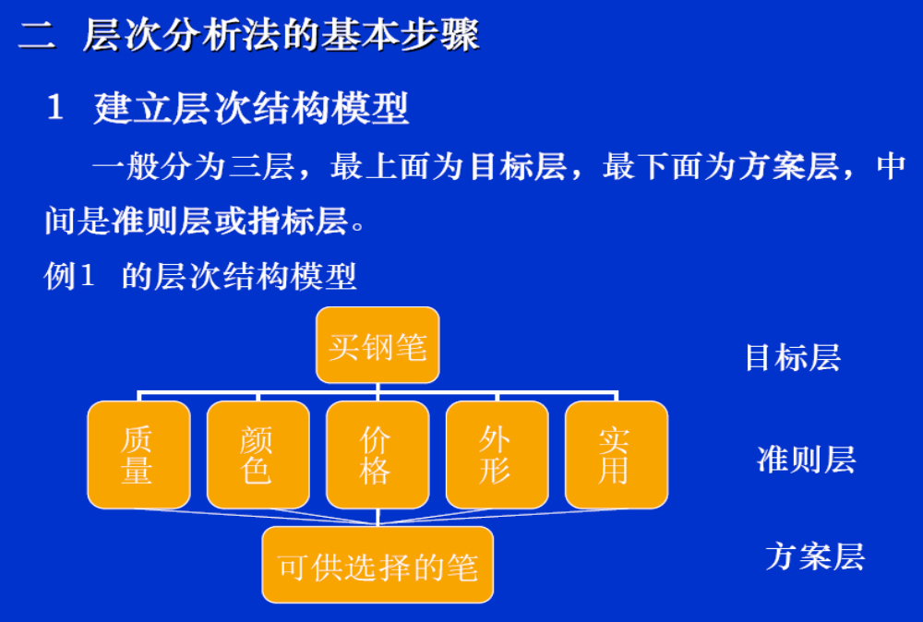
科研交流数模服务站

Slide 6
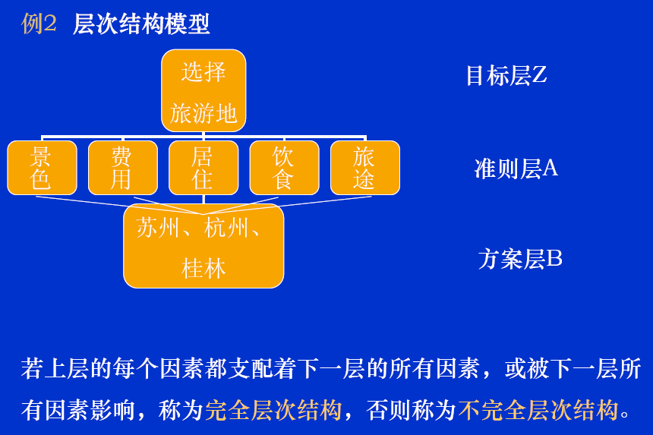
科研交流数模服务站

Slide 7
科研交流数模服务站
不完全层次结构如
目标层 合理分配企业利润
准则层 调动积极性 提高企业质量 改善生活条件
方案层 发奖金 扩展福利设施 引进人才和设备

Slide 8
科研交流数模服务站
在层次划分及因素选取时，我们要注意三点：
（1）上层对下层有支配作用；
（2）同一层因素不存在支配关系（相互独立）；
（3）每层因素一般不要超过9个。
（心理学家通过实验认为，人对许多东西优劣及优劣
程度判断能力，最多大致在9个以内，超过这个范围就
会判断失真。例如，人们在面对琳琅满目的商品常常会
眼花缭乱，难以抉择。）

Slide 9
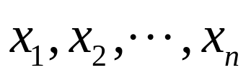





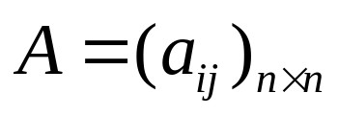
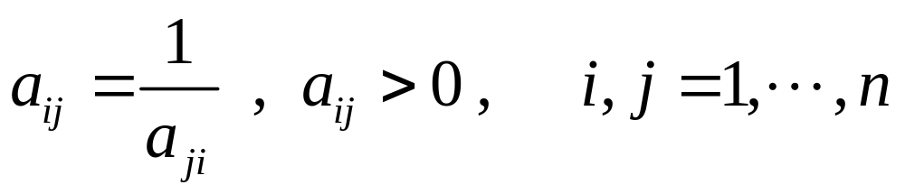
科研交流数模服务站
步骤2 构造成对比较阵
面对的决策问题：要比较 个因素 对目标
的影响。我们要确定它们在 中所占的比重（权重），
即这 个因素对目标 的相对重要性。我们用两两比
较的方法将各因素的重要性量化。（两个东西进行比
较，最能比较出它们的优劣及优劣程度。）
每次取两个因素 和 ，用正数 表示 与 的
重要性之比。全部比较结果得到的矩阵 称
为成对比较阵（也称为正互反矩阵）。显然有

Slide 10


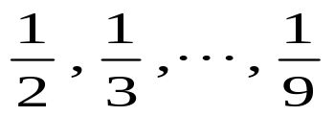



科研交流数模服务站
如何选取 呢？萨迪提出了一种方法：用数字
及其倒数 作为标度，其意义是
比 | 重要性 相同 | 稍重要 | 重要 | 很重要 | 绝对 重要
 | 1 | 3 | 5 | 7 | 9
在每两个等级之间有一个中间状态， 可分别
取值 。

Slide 11






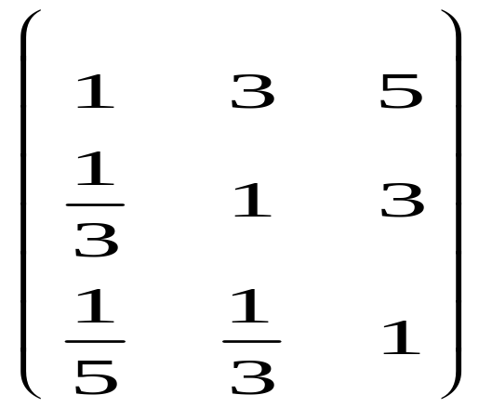
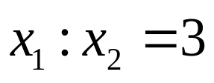
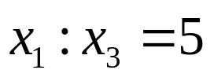
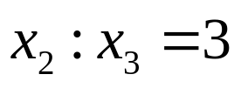
科研交流数模服务站
例如：评价电影的好坏
目标层 评价
准则层 娱乐性 艺术性 教育性
方案层 电影1 电影2 ……
这里有个逻辑上的问题
个人认为：
稍重要
得成对比较阵
重要
稍重要

Slide 12









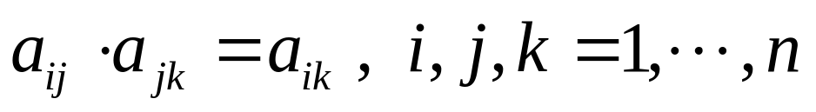
科研交流数模服务站
即
即
即
而
实际
这个问题我们称为逻辑上的一致性问题。
如果决策人对 个因素重要性的比较具有逻辑的绝对一致性，即
那么我们称这样的成对比较矩阵为一致矩阵。
但一般来说，我们是没有办法使之完全一致的。

Slide 13

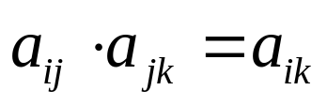




科研交流数模服务站
由于客观事物的复杂性以及人们认识的多样性，特别是人
的思维活动不可避免地带有主观性和片面性，构造出的成对比
较阵 常常不是一致阵。若不一致性达到很严重的程度，我们
建立起来的评价系统将会是很不准确的。因此我们就要讨论一
下我们建立的比较阵的不一致性是否在一个允许的范围内！
那么如何检验矩阵 的一致性呢？显然对 中的每个元素
用 来讨论是很麻烦的，而且容易出现混乱。我们利
用矩阵理论可以证明： 阶成对比较矩阵 是一致阵，当且仅
当 的最大特征值 。因此计算 的最大特征值就可判
断 是否是一致阵。如果 不是一致阵，我们还可以证明
而且 越大，不一致程度越严重。

Slide 14
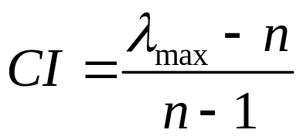

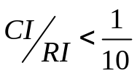


科研交流数模服务站
步骤3 一致性检验
可以看出矩阵 的不一致性是不可避免的，但只要它的不
一致性不是很严重，我们还是可以接受的。萨迪给出了一个
衡量可接受的指标以及寻求该指标的方法。共分三步：
（1）计算一致性指标CI（consistency index)用来衡量 的不一致程度。
（2）查找相应的平均随机一致性指标RI（random index）。
其实比较阵就是由
作为元素的矩阵，我们可以用排列组合的方法
将所有的可能矩阵全部找到。
它们这些三阶阵构成一个样本空间（集合）。
算出每个矩阵的最大特征值，再取平均值，得
到 。再计算 我们认为若
就说 的不一致程度是可接受的。
例如

Slide 15


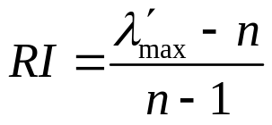

科研交流数模服务站
但是对于阶数比较高的矩阵集，求出其全部样本点工作
量是非常大的，我们只要在这个集合中取机抽取出足够多的
样本点（如500个），用这些样本点来计算出 的一个近似
值来代替 。可以证明当抽取出的样本点的个数足够大时，
两者的值是非常接近的。
所以平均一致性指标是这样得到的：对于固定的 ，随机
构造成对比较阵 。从中取充分大的子样得到 ,并
定义
下面给出随机一致性指标表：（随机取500个)
 | 1 | 2 | 3 | 4 | 5 | 6 | 7 | 8 | 9
RI | 0 | 0 | 0.58 | 0.90 | 1.12 | 1.24 | 1.32 | 1.41 | 1.45
大家完全可以把这个结果像数学用表那样去查，这就省去
了我们求子样中成对比较矩阵的最大特征值的平均值了。

Slide 16
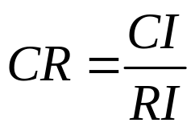



科研交流数模服务站
（3）计算一致性比例CR（consistency ratio)
结论：当 时，认为矩阵 的不一致性是可以接受的，当
时，则应修改比较阵 直至达到可接受为止。

Slide 17


科研交流数模服务站
步骤4 计算权重向量
当我们构造出了可接受的成对比较阵 ，我们就可以
计算此层中 个因素在目标 中所占的比重，将这些比重写成
向量并归一化即得权向量 。
下面是权向量的几种求法：
（1）和法：取成对比较阵 的 个行向量归一化后的算
术平均值近似作为权向量。
（2）特征值法：求矩阵 的最大大特征值所对应的向量
并进行归一化即可作为权向量（这是一种精确的方法）。
此外还有根法、最小二乘法等。

Slide 18






科研交流数模服务站
步骤5 层次总排序即求各方案的综合得分
前面我们求的都是在一层中各因素的权重，这个过程称为单
层次排序。不妨设准则层权向量 ，而方案层有
个方案可供选择，且每个方案的权向量分别为 。那么
每个方案对最终目标的影响程度 就可以通过下面的
式子算出来了。
其中 就是第 个方案在目标 中所占的比重，也就是第
个方案的最终得分，得分最高的方案即为最优方案。

Slide 19
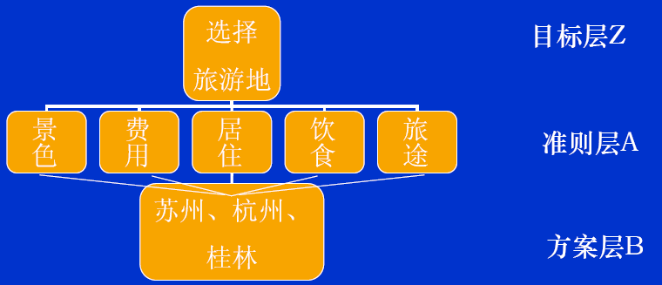
科研交流数模服务站
层次分析法建模举例
第一步 建立层次结构

Slide 20

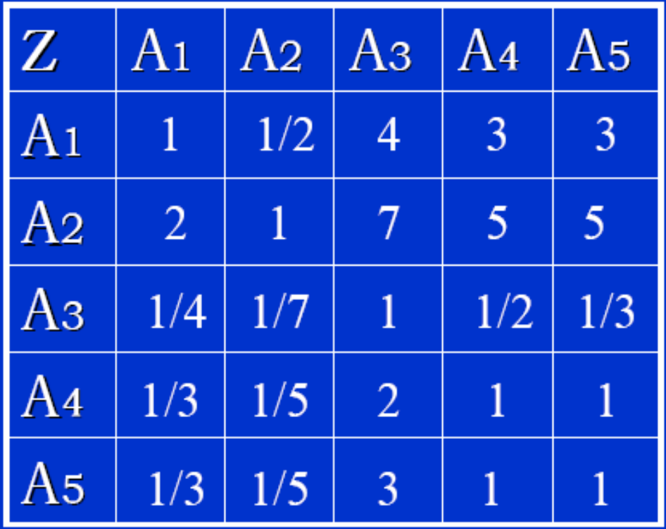
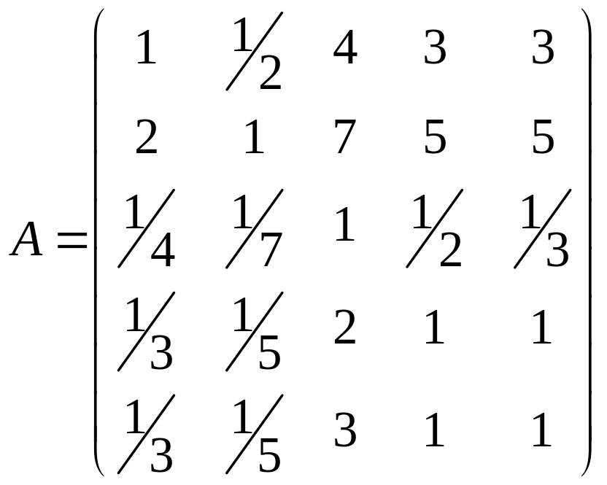
科研交流数模服务站
第二步 构造成对比较矩阵
我们用 表示景色、费用、居住、饮食、旅途。

Slide 21


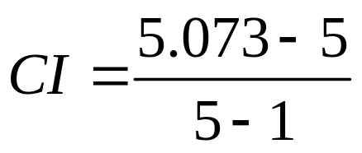
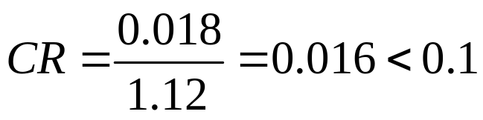

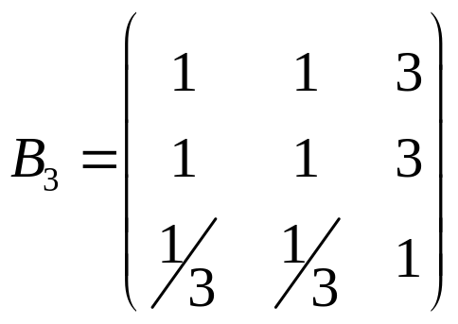
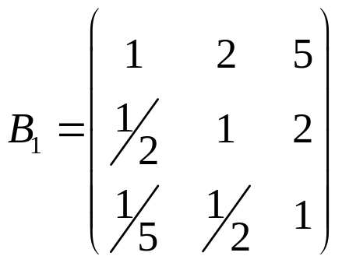
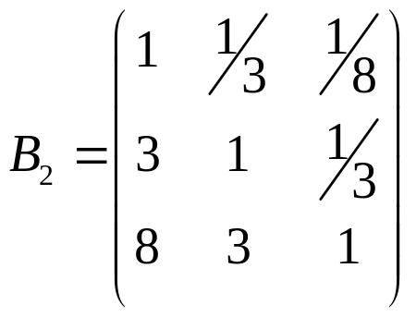
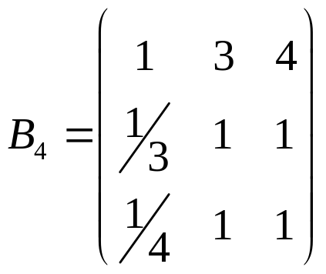
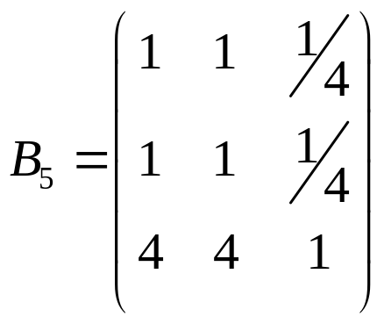
科研交流数模服务站
的最大特征值为
归一化后特征向量为
通过了一致性验证，是可行的。
与此类似，我们可以求出方案层中各方案的成对比较矩阵。

Slide 22

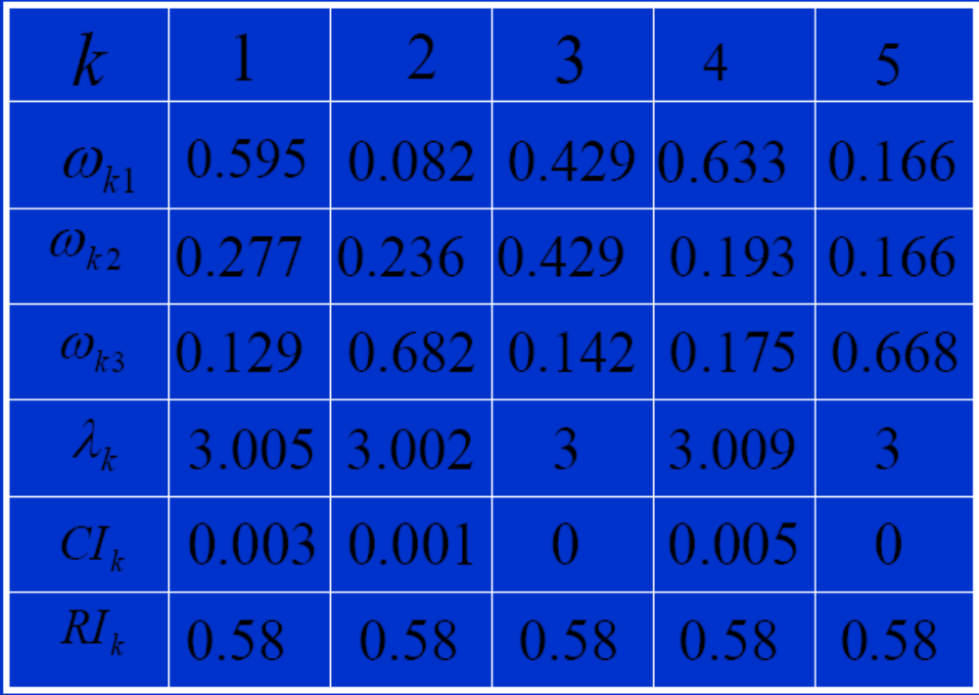
科研交流数模服务站
对 进行一致性检验：发现全部通过。

Slide 23
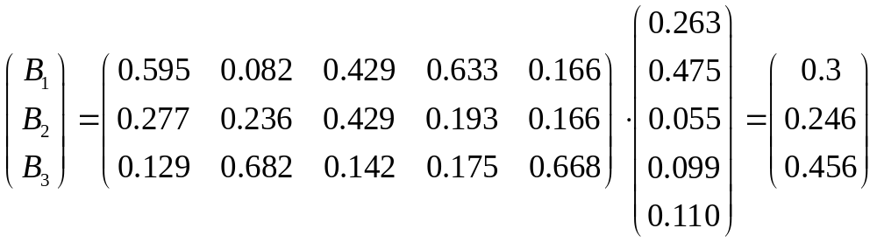
科研交流数模服务站
计算每个方案对最终目标的权重
所以最终的方案以去桂林为最佳！

Slide 24
科研交流数模服务站
层次分析法的不足：
（1）它只能从现有的方案中选择出较优的一个，并不能提供
出一个新的或是更好的方案来。
（2）该方法中的比较，判断以及结果都是比较粗的，并不适
合精确的计算。
（3）建立层次结构及成对比较矩阵，人的主观因素起很大作
用，这是一个无法克服的缺点。（但我们可以让多个专家来
做出判断，或者以问卷调查方式得出比较阵。）

Slide 25
数学建模培训班
谢 谢 ！

